Slide 1

Графический проект
Нагорнова Ксения, 10-3

Slide 2
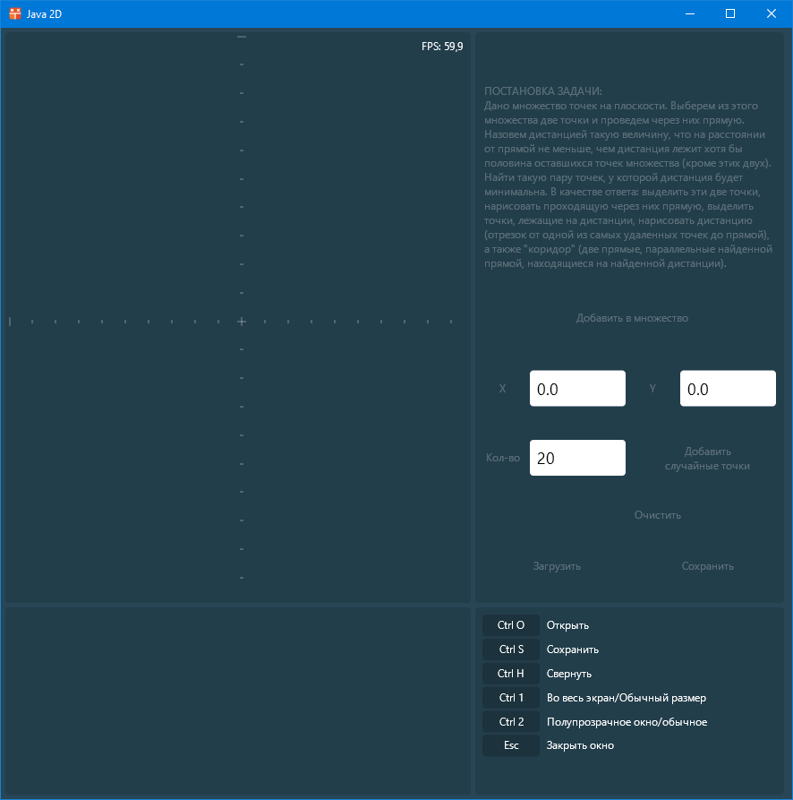
Постановка задачи
Дано множество точек на плоскости. Выберем из этого множества две точки и проведем через них прямую. Назовем дистанцией такую величину, что на расстоянии от прямой не меньше, чем дистанция лежит хотя бы половина оставшихся точек множества (кроме этих двух). Найти такую пару точек, у которой дистанция будет минимальна. В качестве ответа: выделить эти две точки, нарисовать проходящую через них прямую, выделить точки, лежащие на дистанции, нарисовать дистанцию (отрезок от одной из самых удаленных точек до прямой), а также "коридор" (две прямые, параллельные найденной прямой, находящиеся на найденной дистанции).

Slide 3
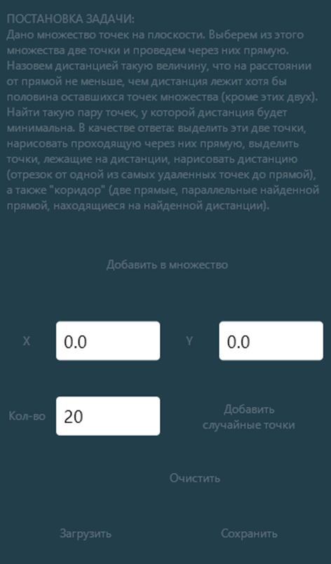
Элементы управления
Добавление точки
Добавление случайных точек

Slide 4
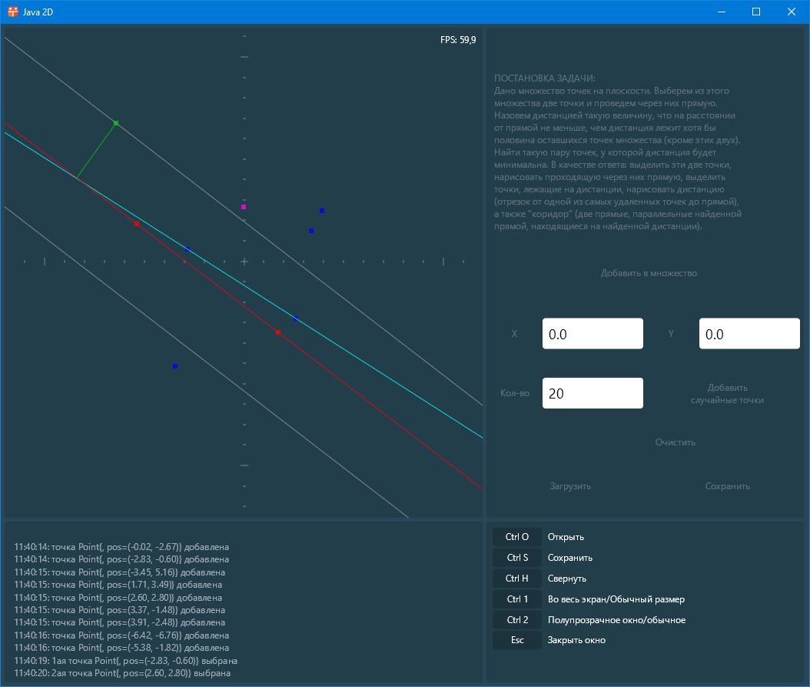
Добавление мышью
Левая кнопка мыши – добавление точки
Правая кнопка мыши – выбор точки для прямой

Slide 5
Структуры данных
package app; import java.util.Objects; public class Line { Point pointA; Point pointB; public Line(Point pointA, Point pointB) { this.pointA = pointA; this.pointB = pointB; System.out.println(pointA.pos.x + " " + pointA.pos.y); System.out.println(pointB.pos.x + " " + pointB.pos.y); } public double getDistance(Point pointC){ double xA = this.pointA.pos.x; double xB = this.pointB.pos.x; double yA = this.pointA.pos.y; double yB = this.pointB.pos.y; double xC = pointC.pos.x; double yC = pointC.pos.y; double a = yB-yA; if (a==0) a=0.0000000000001; double b = xA-xB; if (b==0) b=0.0000000000001; double c = yA*xB-yB*xA; double d = Math.abs(a*xC+b*yC+c)/Math.sqrt(a*a+b*b); return d; } @Override public boolean equals(Object o) { if (this == o) return true; if (o == null || getClass() != o.getClass()) return false; Line line = (Line) o; return Objects.equals(pointA, line.pointA) && Objects.equals(pointB, line.pointB); } @Override public int hashCode() { return Objects.hash(pointA, pointB); } }
/** * Класс задачи */ @JsonTypeInfo(use = JsonTypeInfo.Id.CLASS, property = "@class") public class Task { /** * Вещественная система координат задачи */ @Getter private final CoordinateSystem2d ownCS; /** * Список точек (начальный) */ @Getter private final ArrayList<Point> points; /** * Список линий */ @Getter @JsonIgnore private final ArrayList<Line> lines; /** * Список точек выделенных */ @Getter //@JsonIgnore private final ArrayList<Point> selected; /** * Список точек выживших */ @Getter @JsonIgnore private final ArrayList<Point> survived; /** * Список дистанций выживших точек */ @Getter @JsonIgnore private ArrayList<Double> distSurv; /** * Список двух точек на минимальной дистанции */ @Getter @JsonIgnore private final ArrayList<Point> minDist; /** * Список точек на дистанции(которые не в minDist и не на макс. дистанции) */ @Getter @JsonIgnore private final ArrayList<Point> dist; /** * Список точек для рисования макс.дист и коридора */ @Getter @JsonIgnore private final ArrayList<Point> wlist;

Slide 6
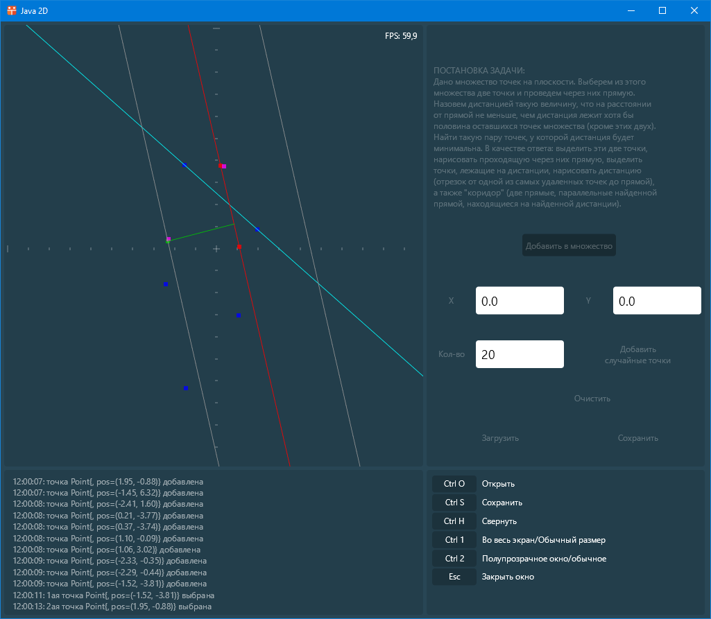
Рисование
canvas.drawRect()

Slide 7
Решение задачи
/** * Решить */ public void solve() { this.lines.add(new Line( selected.get(0), selected.get(1) )); //создаём массив выживших точек for (Point s: points) { if (!selected.contains(s)) survived.add(s); } for (Point t: survived) { Line l = lines.get(0); distSurv.add(l.getDistance(t)); } //сортировка и вывод дистанций выживших точек Collections.sort(distSurv); for (double ds: distSurv) { System.out.println(ds); } for (Point u:survived){ Line l = lines.get(0); if (l.getDistance(u)==distSurv.get(0) || l.getDistance(u)==distSurv.get(1)) { minDist.add(u); } } //точки на дистанции for (Point u:survived){ Line l = lines.get(0); if (l.getDistance(u)>=distSurv.get(2) && l.getDistance(u)<distSurv.get(distSurv.size()/2)) { dist.add(u); } } //нарисуем вторую линию по точкам с мин. дистанциями this.lines.add(new Line( minDist.get(0), minDist.get(1) )); // w2 проекция w1 на вторую прямую Point w1 = findPoint(); //зелёная точка Line l2 = lines.get(1); double d = l2.getDistance(w1); double x11 = l2.pointA.pos.x; double y11 = l2.pointA.pos.y; double x12 = l2.pointB.pos.x; double y12 = l2.pointB.pos.y; double x2 = w1.pos.x; double y2 = w1.pos.y; double ex1 = -1; double ey1 = -1; double a = y12-y11; if (a==0) a=0.000001; double b = x11-x12; if (b==0) b=0.000001; double c = y11*x12-y12*x11; Point w2 = new Point(new Vector2d(0,0));
for (int i = 0; i < 2; i++) { ex1=-ex1; for (int j = 0; j < 2; j++) { ey1=-ey1; w2 = new Point(new Vector2d( ex1*d*(y11-y12)/Math.sqrt(a*a+b*b)+x2, ey1*d*(x12-x11)/Math.sqrt(a*a+b*b)+y2 )); if (Math.abs(a*w2.pos.x+b*w2.pos.y+c)<=0.5){ //нарисуем максимальную дистанцию this.lines.add(new Line(w1, w2)); i=j=2; //break } } } //w3 точка симметричная отн-но найденной прямой Point w3 = new Point(new Vector2d( w1.pos.x+2*(w2.pos.x-w1.pos.x), w1.pos.y+2*(w2.pos.y-w1.pos.y) )); this.wlist.add(w1); this.wlist.add(w2); this.wlist.add(w3); //this.lines.add(new Line(w2, w3)); double c2 = -x2*a-y2*b; //рандомная точка для первой линии коридора double xw12=0; double yw12=0; if (a==0.000001) { xw12=w1.pos.x+1; yw12=w1.pos.y; } else if (b==0.000001) { xw12=w1.pos.x; yw12=w1.pos.y+1; } else { xw12=w1.pos.x+1; yw12=-c2/b-a*xw12/b; } Point w12 = new Point(new Vector2d( xw12, yw12 )); this.lines.add(new Line(w1, w12)); double c3 = -w3.pos.x*a-w3.pos.y*b; //рандомная точка для второй линии коридора double xw32=0; double yw32=0; if (a==0.000001) { xw32=w3.pos.x+1; yw32=w3.pos.y; } else if (b==0.000001) { xw32=w3.pos.x; yw32=w3.pos.y+1; } else { xw32=w3.pos.x+1; yw32=-c3/b-a*xw32/b; } Point w32 = new Point(new Vector2d( xw32, yw32 )); this.lines.add(new Line(w3, w32)); }

Slide 8
Спасибо за внимание!

